Slide 1
শুভ সকাল
কেমন আছ তোমরা?

Slide 3
পাঠ পরিচিতিঃ
শ্রেণি ২য়
বিষয়ঃ বাংলা
পাঠঃ আমাদের দেশ
পাঠ্যাংশঃ আমাদের দেশ-- মেঘের ছায়ায়।

Slide 4
আবেগ সৃষ্টি
আমরা সবাই এ দেশকে নিয়ে একটা ভিডিও গান উপভোগ করব।

Slide 5
আজ আমরা আমাদের দেশকে নিয়ে ১ টি কবিতা পড়ব
কবিতাটির নাম
“আমাদের দেশ”

Slide 6
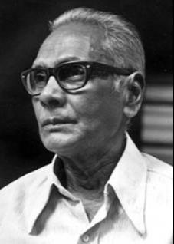
আ,ন,ম বজলুর রসিদ।
কবিতাটি লিখেছেন কবি আ,ন,ম বজলুর রসিদ।

Slide 7
শিখনফল
এই পাঠ শেষে শিক্ষার্থীরা…
২.২.১ কবিতা শুনে বুঝতে পারবে ।
২.১.২ প্রমিত উচ্চারণে কবিতা পড়তে পারবে।
২.২.২ প্রমিত উচ্চারণে কবিতা আবৃতি করতে পারবে
২.৩.২ কবিতা সংশ্লিষ্ট প্রশ্নের উত্তর লিখতে পারবে।

Slide 8
এখন আমি কবিতাটি আবৃত্তি করছি তোমরা মনোযোগ সহকারে শোন।

Slide 9
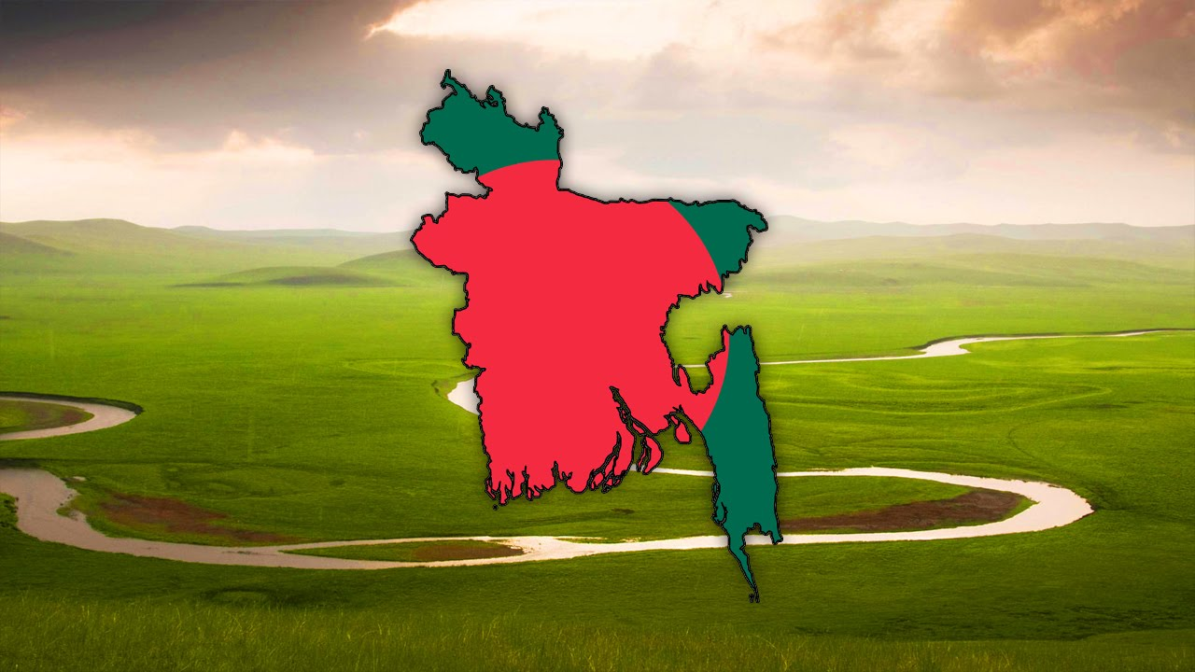
আমাদের দেশটাকে কত ভালবাসি

Slide 10
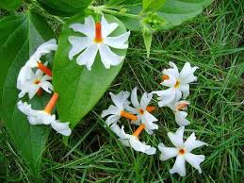
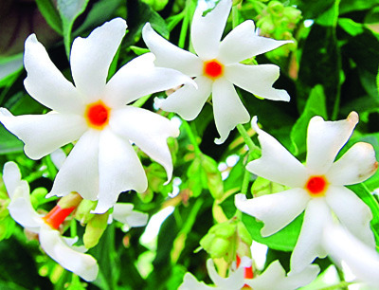
সবুজ ঘাসের বুকে শেফালির হাসি,

Slide 11
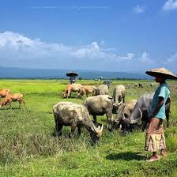
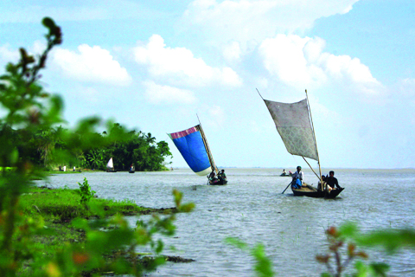
মাঠে মাঠে চরে গরু নদী বয়ে যায়

Slide 12
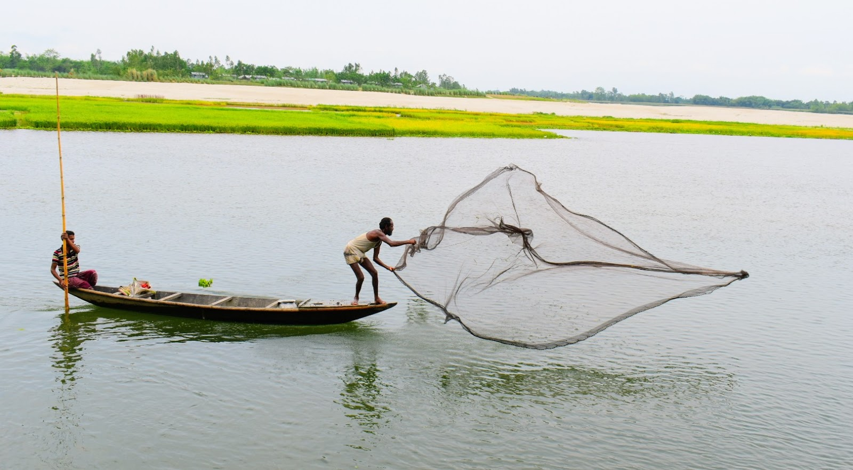
জেলে ভাই ধরে মাছ মেঘের ছায়ায়।

Slide 13
তোমার বাংলা বইয়ের
১২ নম্বর পৃষ্ঠা খোল
আমার সাথে আবৃতি করো

Slide 14
এখন আমরা কিছু শব্দের অর্থ জানব ।
শেফালী
শেফালী এক ধরনের ফুলের নাম।

Slide 15
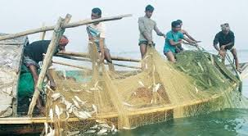
এখন আমরা কিছু শব্দের অর্থ জানব ।
জেলে
জেলে একটি পেশার নাম,যারা মাছ ধরে ও বাজারে বিক্রি করে।

Slide 16
বামপাশে সাথে ডানপাশের মিল কর
১.সবুজ ঘাসের বুকে
২. জেলে ভাই মাছ ধরে
৩. আমাদের দেশটারে
ক. কত ভালবাসি
খ. শেফালীর হাসি
গ. মেঘের ছায়ায়

Slide 17
দলীয় কাজ
জেলে ভাই ধরে মাছ মেঘের ছায়ায়।
মাঠে মাঠে চরে গরু নদী বয়ে যায়
আমাদের দেশটাকে কত ভালবাসি
সবুজ ঘাসের বুকে শেফালির হাসি,
প্রতিটি দল আলোচনা করে ১ জনের খাতায় কবিতার লাইন গুলো সাজিয়ে লেখ।

Slide 18
এবার সবাই মিলিয়ে দেখি…
জেলে ভাই ধরে মাছ মেঘের ছায়ায়।
জেলে ভাই ধরে মাছ মেঘের ছায়ায়।
মাঠে মাঠে চরে গরু নদী বয়ে যায়
মাঠে মাঠে চরে গরু নদী বয়ে যায়
আমাদের দেশটাকে কত ভালবাসি
আমাদের দেশটাকে কত ভালবাসি
সবুজ ঘাসের বুকে শেফালির হাসি,
সবুজ ঘাসের বুকে শেফালির হাসি,

Slide 19
একক কাজ
প্রশ্নগুলোর উত্তর মুখে মুখে বলি।
গরু
মাঠে কি চরে?
সবুজ ঘাসের বুকে কিসের হাসি?
শেফালীর
কে মাছ ধরে ?
জেলে

Slide 20
বাড়ির কাজ
তোমাদের পরিচিত কয়েকটি পেশার নাম বাড়ি থেকে লিখে আনবে।

Slide 21
ধন্যবাদ

